Slide 1
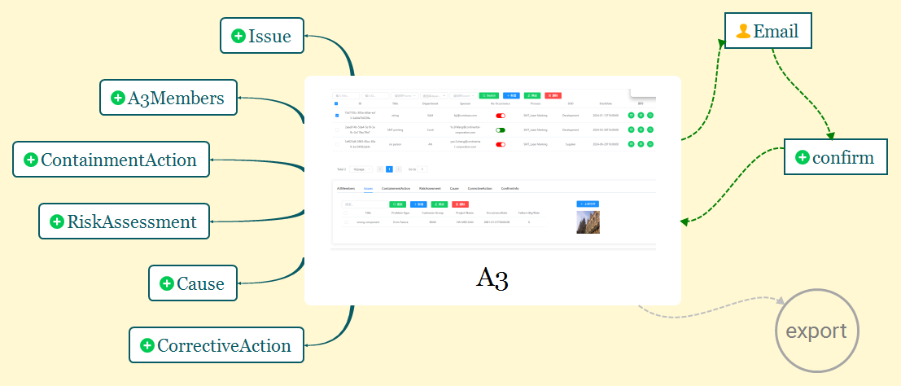
E-A3-system
分步录入
用户友好
风格统一
组件化

Slide 2
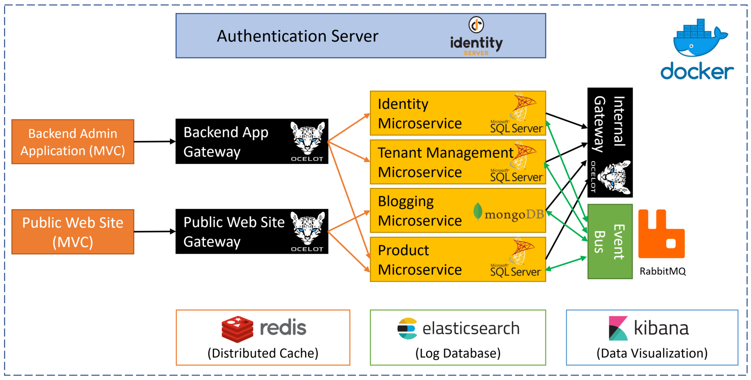
MicroService

